Slide 1

Diseño de base de Datos (TF) SS39
Jean Paul Galarza Jinez u20201a288
Jara Figueroa, Nemberk Jesús u202120739
Alarcón Saavedra, Sebastian Alberto u202219125
García Zúñiga, Fred Alejandro u202121129
Rios Valderrama , Jhon Thomas u202115670
Ricaldi Solis , Pieero u202021977

Slide 2



Descripción del Startup

Slide 3
Solution Profile
Nuestro producto se llama StudyUp+, y su objetivo es ayudar académicamente a los estudiantes de la UPC. StudyUp+ permitirá a los estudiantes compartir enlaces de grabación y comunicarse entre ellos. Los estudiantes también podrán ofrecer sus servicios como asesores, brindando apoyo a aquellos que lo necesiten.

Slide 4
Antecedentes y problemáticas
The 5 “W”s y 2 “H”s:
La técnica de análisis de las 5W y las 2H apareció en Japón con la finalidad de facilitar la creación de planes de acción mediante simples preguntas que cuestionan las características principales y fundamentales de una situación.
What? En nuestra institución educativa, algunos estudiantes requieren asesoría para resolver sus dudas sobre temas específicos, además de acceder a grabaciones de clases presenciales
When? Cuando un alumno no logra comprender los temas de una clase, ya sea presencial o virtual, necesita despejar sus dudas de alguna manera.
Where? Nuestra aplicación puede ser utilizada en cualquier lugar donde los usuarios tengan acceso a un dispositivo móvil y a Internet.
Who? Las personas que estarán involucradas en la creación y uso de nuestra aplicación serán los desarrolladores y los alumnos de nuestra universidad, quienes serán uno de los principales.
Why? Los estudiantes de la UPC tienen dificultades para acceder a las grabaciones de las clases presenciales y buscan obtener talleres antes de los exámenes parciales y finales

Slide 5
Lean UX Process
Lean UX Problem Statements
Se definen como declaraciones concisas que establecen los objetivos a largo plazo que un negocio busca alcanzar. Su importancia radica en abordar problemas de interés para los stakeholders del negocio sin proporcionar una solución específica. A continuación, se presentarán cuatro enunciados de problemas propuestos por el equipo de trabajo:
Hay tres problemas diferentes que afectan la calidad del servicio de una aplicación móvil educativa. En el primer problema, el proceso de pago a los tutores es inconsistente, lo que afecta la confiabilidad y la economía del servicio. En el segundo problema, la validación para registrar solo a estudiantes de una universidad específica es deficiente, lo que permite el acceso a usuarios no autorizados. En el tercer problema, los estudiantes pueden no encontrar tutores disponibles en el horario que necesitan, lo que limita su acceso a la asesoría en momentos específicos. Se busca una solución para cada problema.

Slide 6


Lean UX Assumptions:
Se desarrollará una app de chat grupal para estudiantes de UPC, que les permitirá encontrar asesores y materiales de estudio en cualquier momento, así como crear una comunidad de estudio. La aplicación se promocionará en redes sociales y los asesores serán estudiantes experimentados de UPC. Se generará dinero mediante comisiones de los asesores y el mayor riesgo es la falta de aceptación del público objetivo, pero se abordará con mantenimiento y publicidad. La competencia es intensa debido a la gran cantidad de aplicaciones educativas disponibles.

Slide 7
User Assumptions:
¿Quiénes son los usuarios?
La aplicación está diseñada para estudiantes de la UPC que necesiten asesoramiento en un curso en el que estén teniendo dificultades, así como para los asesores que brindarán ayuda a los estudiantes.
¿Dónde encaja nuestra app? ¿En su trabajo o vida?
Nuestra aplicación encaja en la vida estudiantil, ya que los estudiantes están en un proceso de formación para convertirse en profesionales y necesitan todas las herramientas para lograr sus objetivos.
¿Qué problema resuelve nuestra app?
Nuestra aplicación resuelve el problema de aprendizaje para los estudiantes que necesitan revisar un curso y también el problema de contactar a un asesor de manera más eficiente.
¿Cuándo y cómo se usa nuestra app?
La aplicación se utilizará cuando los estudiantes necesiten repasar un curso para sus exámenes, no hayan entendido bien un tema o estén preparándose para un curso superior. Además, los estudiantes de la UPC pueden usarla para ver las clases grabadas cuando falten a clase por motivos de salud o trabajo.
¿Qué características son importantes?
Es importante que la aplicación sea eficiente para buscar un asesor que pueda resolver los problemas de los estudiantes en materia de estudio y presentar las grabaciones de las clases de manera ordenada por carrera, ciclo y curso.
¿Cómo debe verse nuestra app y cómo debe comportarse?
La aplicación debe ser fácil de usar y tener todas las características que un usuario espera encontrar en una aplicación de aprendizaje.

Slide 8
Business Assumptions:
Hay una demanda de servicios de asesoramiento educativo entre los estudiantes de la universidad.
Los estudiantes están dispuestos a buscar y solicitar servicios de asesoramiento educativo a través de una plataforma digital.
La pandemia ha acelerado la necesidad de servicios de educación a distancia y ha aumentado la disposición de los estudiantes a utilizar plataformas digitales para la educación
Business Outcomes:
Mayor acceso a servicios de asesoramiento educativo para los estudiantes de la universidad.
Reducción de la inquietud y la incertidumbre de los estudiantes durante el proceso de búsqueda de asesoramiento educativo, gracias a la disponibilidad de herramientas de educación a distancia como salas de videoconferencias con opción de grabación, pizarras digitales y compartición de archivos.
Mejora en la calidad de la educación a través de la interacción con otros estudiantes de nivel superior o con conocimientos avanzados en áreas específicas.

Slide 9
Lean UX Hypothesis Statement:
Hypothesis Statement 1
Creemos que si establecemos en nuestra estrategia de negocios un acuerdo en el que se establezca un precio base de 20 soles por hora para las asesorías y se refleje la confiabilidad de cada asesor en la cantidad de estrellas que tenga en su perfil, podremos medir el éxito de nuestra plataforma. Será un éxito si observamos un incremento del 60% en el uso de los servicios de asesoría por parte de los estudiantes.
Hypothesis Statement 2
La estrategia de negocio que proponemos es la implementación de un algoritmo que permita registrar únicamente correos institucionales de la UPC, como u202115733@upc.edu.pe. Al validar que solo los alumnos de la UPC tengan acceso a la aplicación, podremos asegurarnos de que nuestro mercado objetivo sea exclusivamente la comunidad estudiantil de nuestra universidad. Si logramos que el 100% de nuestros usuarios sean alumnos matriculados en la UPC, consideraremos que hemos alcanzado el éxito en nuestra estrategia.
Hypothesis Statement 3
Al incluir una sección en el perfil de cada asesor para que publiquen su horario disponible y medios de contacto, los estudiantes podrán adaptar sus horarios y aprovechar las asesorías. Si más del 70% de los usuarios se sienten satisfechos con el servicio de asesorías, consideraremos que hemos tenido éxito en nuestra estrategia de negocio.

Slide 10
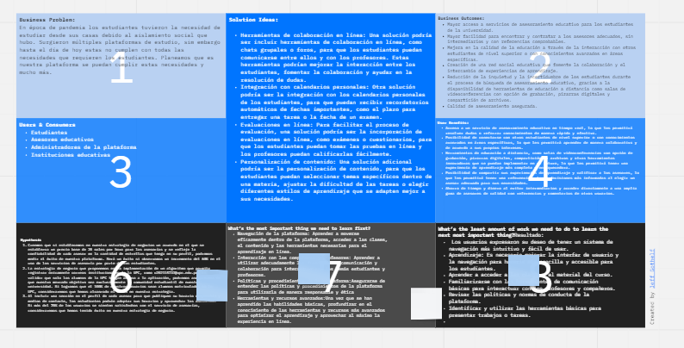
CANVAS:
LINK : https://miro.com/welcomeonboard/Qk96RHhpMWJMZTJSc0g3Tnd1Q0lxeTkzZHd6OXhwVlNHVHIwaEV3QjlGcDRUU0tHaFZOd3U5OEk0RjBPN0Z5VnwzMDc0NDU3MzQ5OTE0MjE3MDAxfDI=?share_link_id=556438311222

Slide 11
SEGMENTO OBJETIVO:
Segmentación geográfica: Al segmentar el mercado según las características del lugar donde se ofrecerá el producto, se logra posicionar la marca de manera efectiva.
Segmentación demográfica: Para mejorar nuestro servicio y brindar una atención personalizada, es importante segmentar el mercado en base a variables como edad, nacionalidad, sexo, ingresos y ocupación.
Segmentación psicográfica: Podemos observar que las variables del segmento psicográfico de los estudiantes que acceden a nuestro servicio de asesoría pueden variar mucho debido a las diferentes actitudes de cada uno.

Slide 12



Competidores
Khan Academy:
Scribd:
ClassDojo:

Slide 13





Estrategias y tácticas frente a competidores:
Alianzas estratégicas
Diferenciación
Mejorar la accesibilidad
Enfoques en mercado nicho
Mejora de la calidad del servicio al cliente

Slide 14
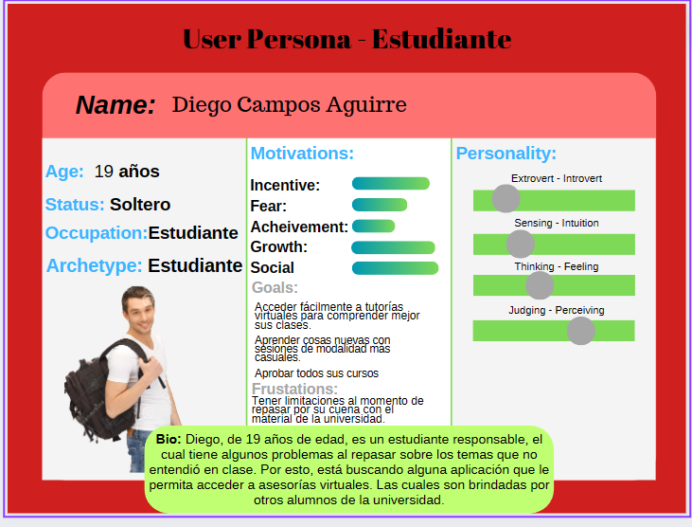
Needfinding.

Slide 15
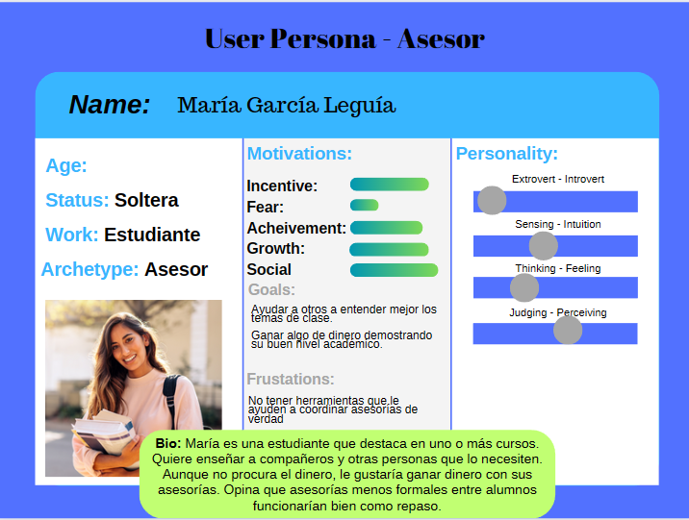

Slide 16
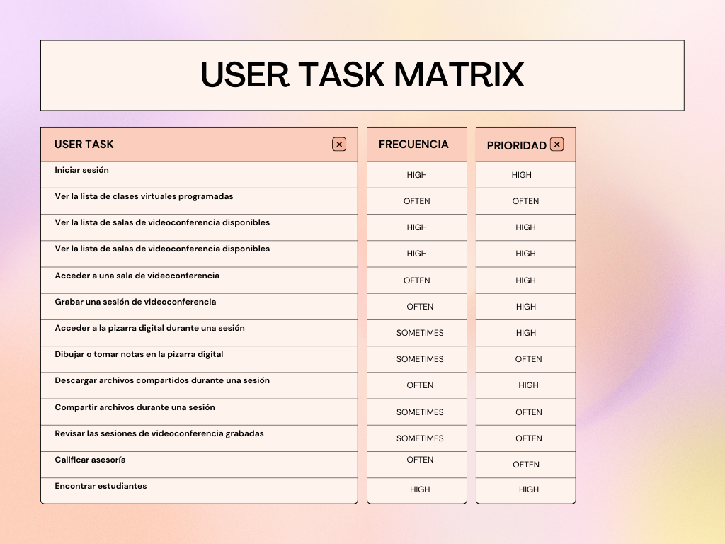

Slide 17
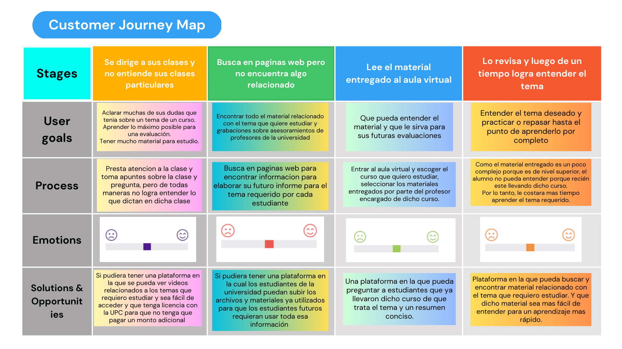

Slide 18
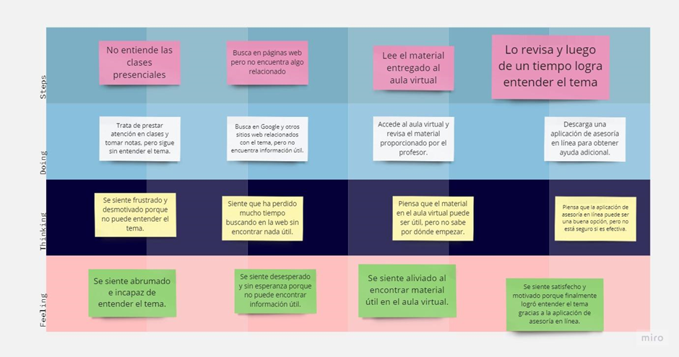

Slide 19
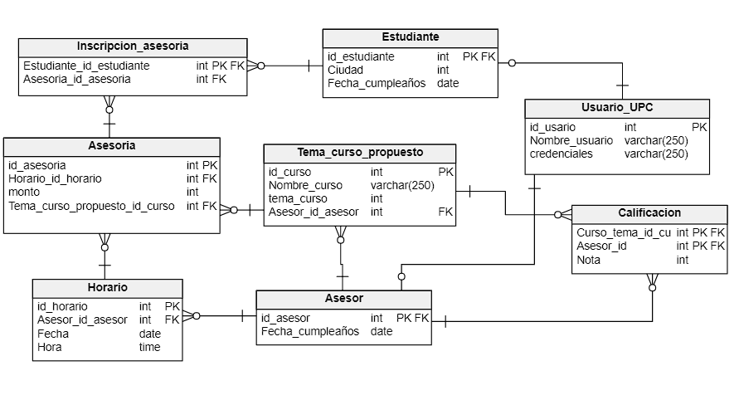
Logical Data Model

Slide 20


CAPITULO 4

Slide 21
Tabla comparativa entre los motores de SQL para base de datos
Características | Microsoft SQL Server | Oracle Database | MySQL | PostgreSQL
Lenguaje de Consulta | Transact-SQL | PL/SQL | SQL | SQL
Soporte Multiplataforma | Sí | Sí | Sí | Sí
Escalabilidad | Alta | Alta | Moderada | Alta
Rendimiento | Alto | Alto | Moderado | Alto
Seguridad | Robusta | Robusta | Moderada | Robusta
Alta Disponibilidad | Sí | Sí | Limitado | Sí
Herramientas de Administración | SQL Server Management Studio | Oracle Enterprise Manager | MySQL Workbench | pgAdmin
Replicación | Sí | Sí | Sí | Sí
Transacciones ACID | Sí | Sí | Sí | Sí
Procedimientos Almacenados | Sí | Sí | Sí | Sí
Disponibilidad de Características Avanzadas | Sí | Sí | Limitado | Sí
Compatibilidad con Estándares | Cumple | Cumple | Parcial | Cumple
Costo | Comercial (Licencia) | Comercial (Licencia) | Open Source | Open Source

Slide 22
Sustentación del motor de base de dato escogido:
Para este proyecto, se tomó la decisión de utilizar Microsoft SQL Server como el gestor de base de datos principal. SQL Server ofrece una amplia gama de funcionalidades y ventajas que lo convierten en una elección sólida.
La elección de Microsoft SQL Server se basó en su sólido motor relacional, que es responsable del procesamiento de comandos y consultas, así como del almacenamiento de archivos, bases de datos, tablas y búferes de datos. Esta capacidad asegura un rendimiento eficiente y confiable para el proyecto.
Además, SQL Server permite trabajar en un entorno cliente-servidor, lo que significa que los datos se alojan en un servidor central y los terminales o clientes de la red acceden a la información de manera segura. Esta arquitectura escalable y centralizada facilita la gestión y el acceso a los datos desde múltiples ubicaciones.
Una de las ventajas clave de SQL Server es su amplia disponibilidad de información y recursos en línea. Existe una abundancia de documentación, tutoriales y foros de discusión que pueden ayudar al equipo a comprender y utilizar eficientemente las características y comandos del sistema.
La interfaz gráfica de SQL Server también es destacable, ya que proporciona una forma intuitiva y visual de interactuar con la base de datos. Esto facilita el trabajo de los usuarios menos familiarizados con los comandos de línea de comandos, permitiendo una administración más sencilla y eficiente de la base de datos.

Slide 23
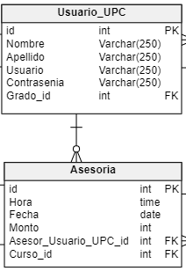
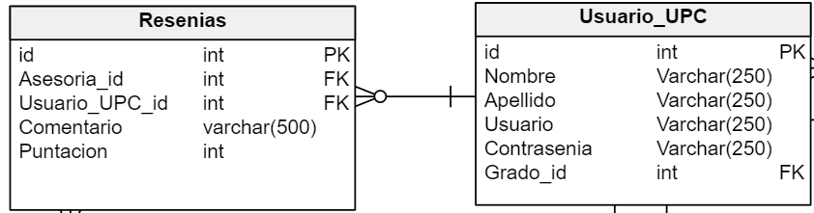
Relational Database Management System
La relación entre la tabla Usuario_UPC y la tabla Asesoría:
La relación entre la tabla Usuario_UPC y la tabla Resenias:

Slide 24
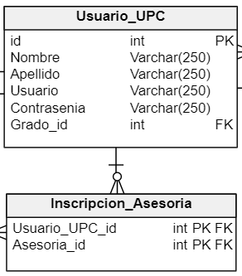
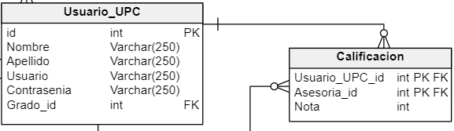
La relación entre la tabla Usuario_UPC y la tabla Inscripcion_Asesoria :
La relación entre la tabla Usuario_UPC y la tabla Calificación:

Slide 25
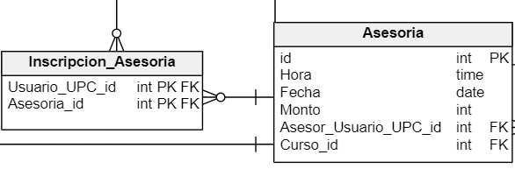
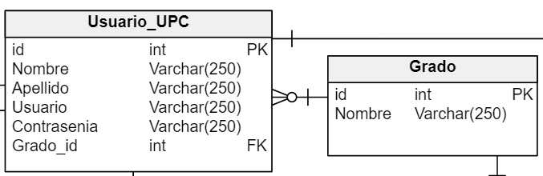
La relación entre la tabla Grado y la tabla Usuario_UPC:
La relación entre la tabla Asesoría y la tabla Inscripcion_Asesoria:

Slide 26
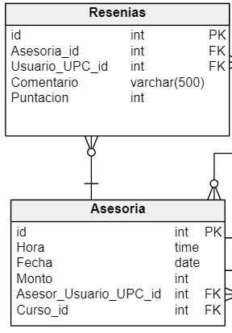
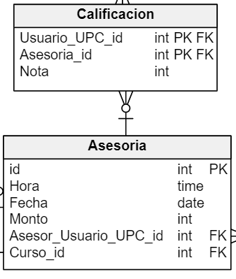
La relación entre la tabla Asesoría y la tabla Resenias:
La relación entre la tabla Asesoría y la tabla Calificación:

Slide 27
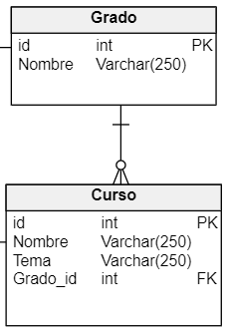
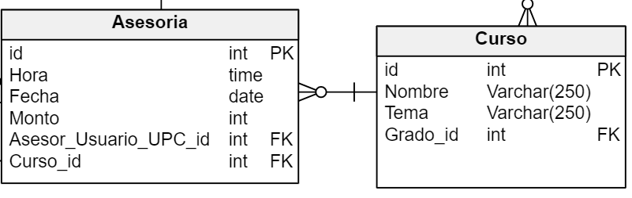
La relación entre la tabla Grado y la tabla Curso:
La relación entre la tabla Curso y la tabla Asesoría:

Slide 28
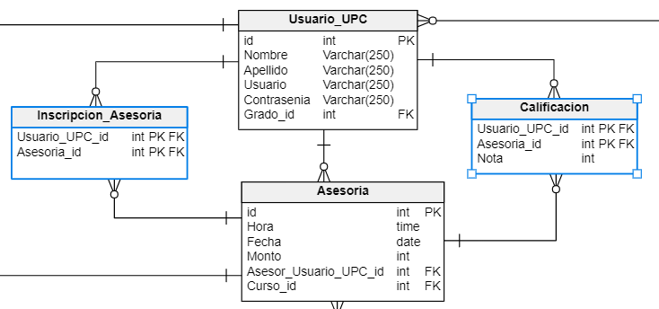
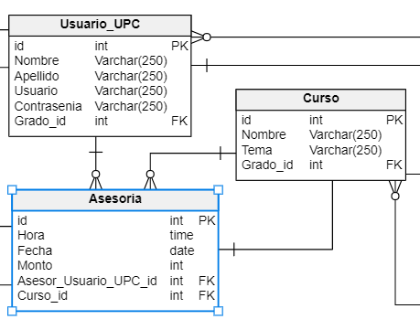
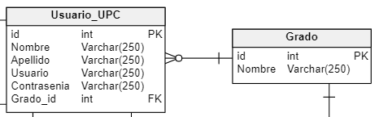
NORMALIZACION:
2FN: Sólo debe haber dependencias funcionales completas.
3FN: No debe haber dependencias transitivas.
1FN: No existen grupos repetitivos.

Slide 29
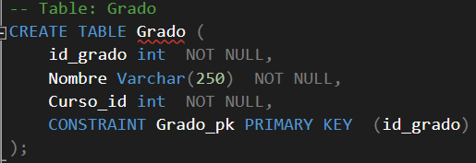
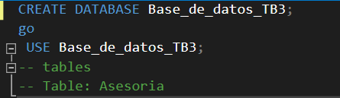
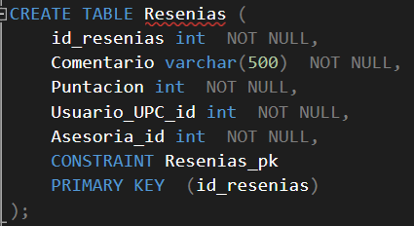
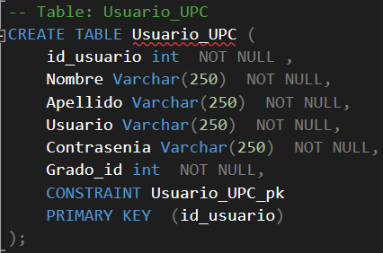
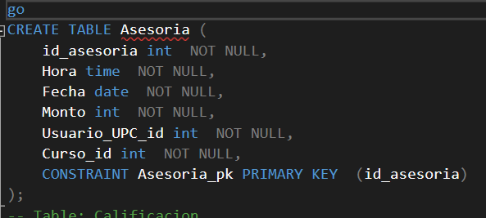
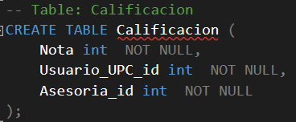
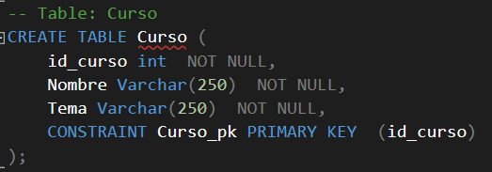
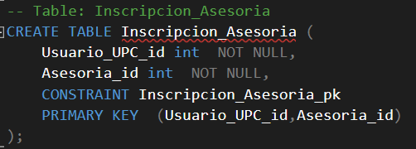
Database Code

Slide 30
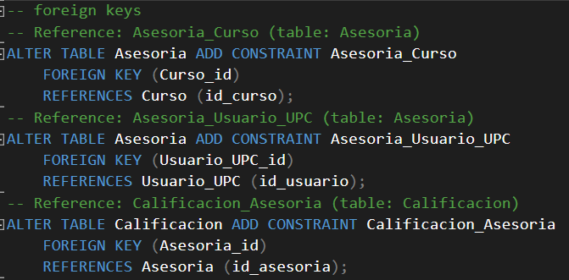
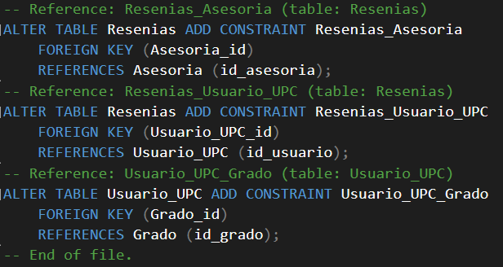
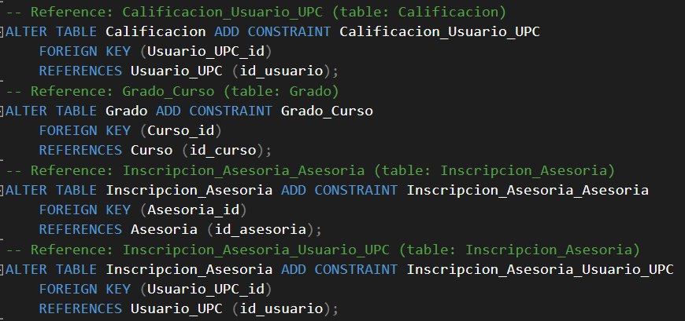

Slide 31
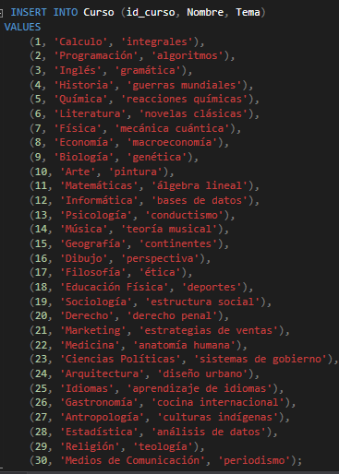
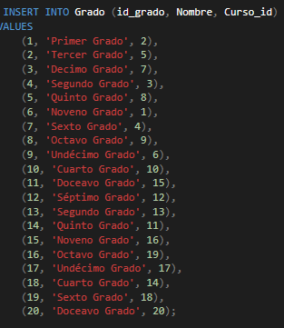


Slide 32
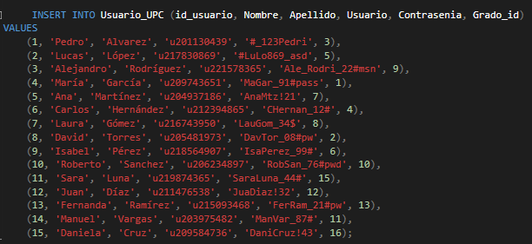
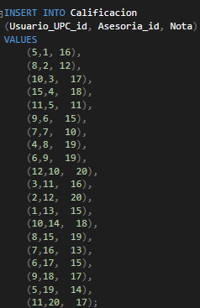
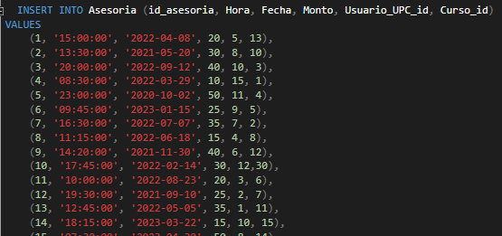

Slide 33
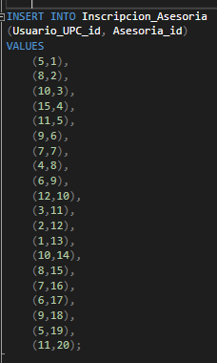
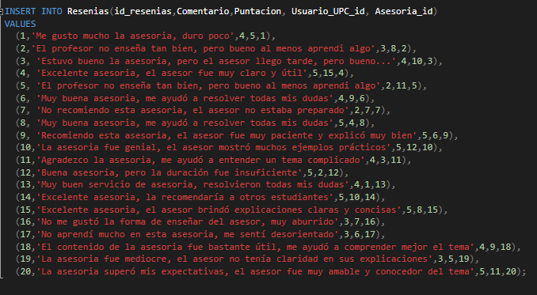

Slide 34
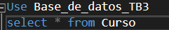
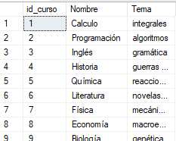
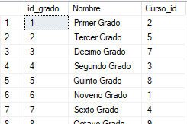
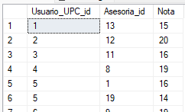
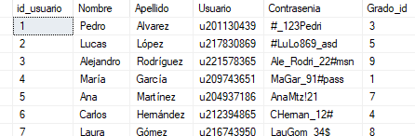
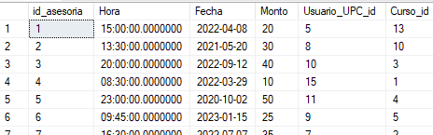

Slide 35
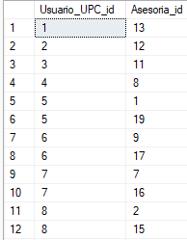
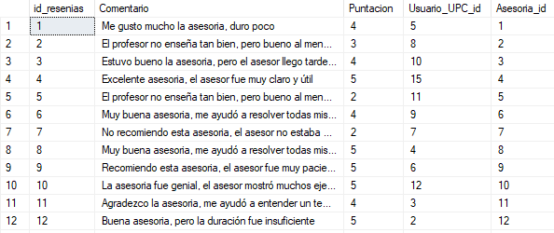

Slide 36
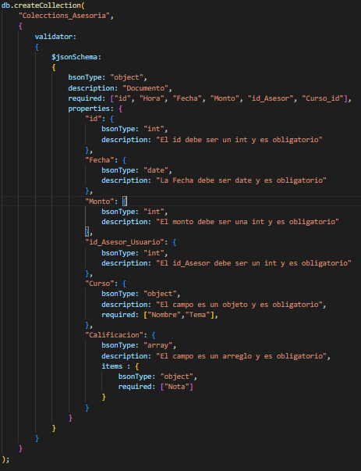
Collections
Primera colección:

Slide 37
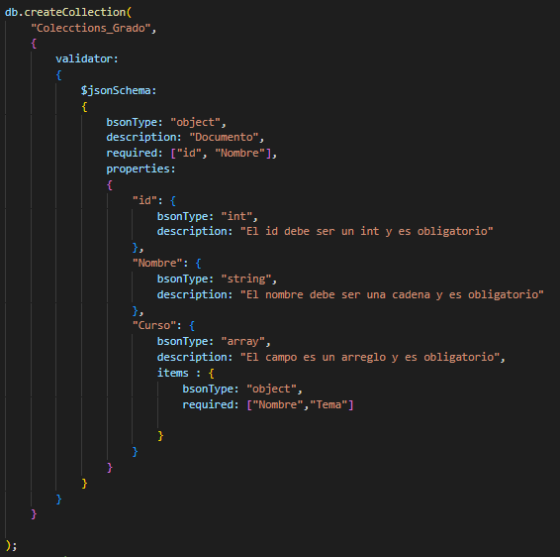
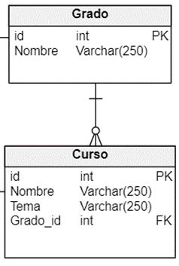
Segunda colección:

Slide 38
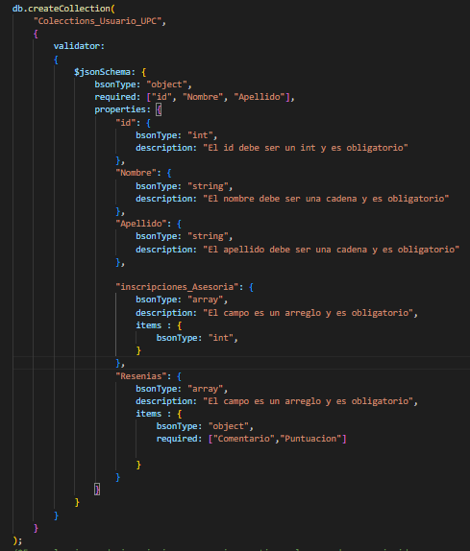

Tercera colección:

Slide 39


NonRelational Database Management System

Slide 40

QUERY SQL
PRIMER QUERY:

Slide 41


Slide 42


SEGUNDO QUERY:

Slide 43


TERCER QUERY:

Slide 44


CUARTO QUERY:

Slide 45

QUERY MongoDB
PRIMER QUERY:

Slide 46

SEGUNDO QUERY:

Slide 47

TERCER QUERY:

Slide 48

CUARTO QUERY:

Slide 49

QUINTO QUERY:

Slide 50


SEXTA QUERY:

